Slide 1
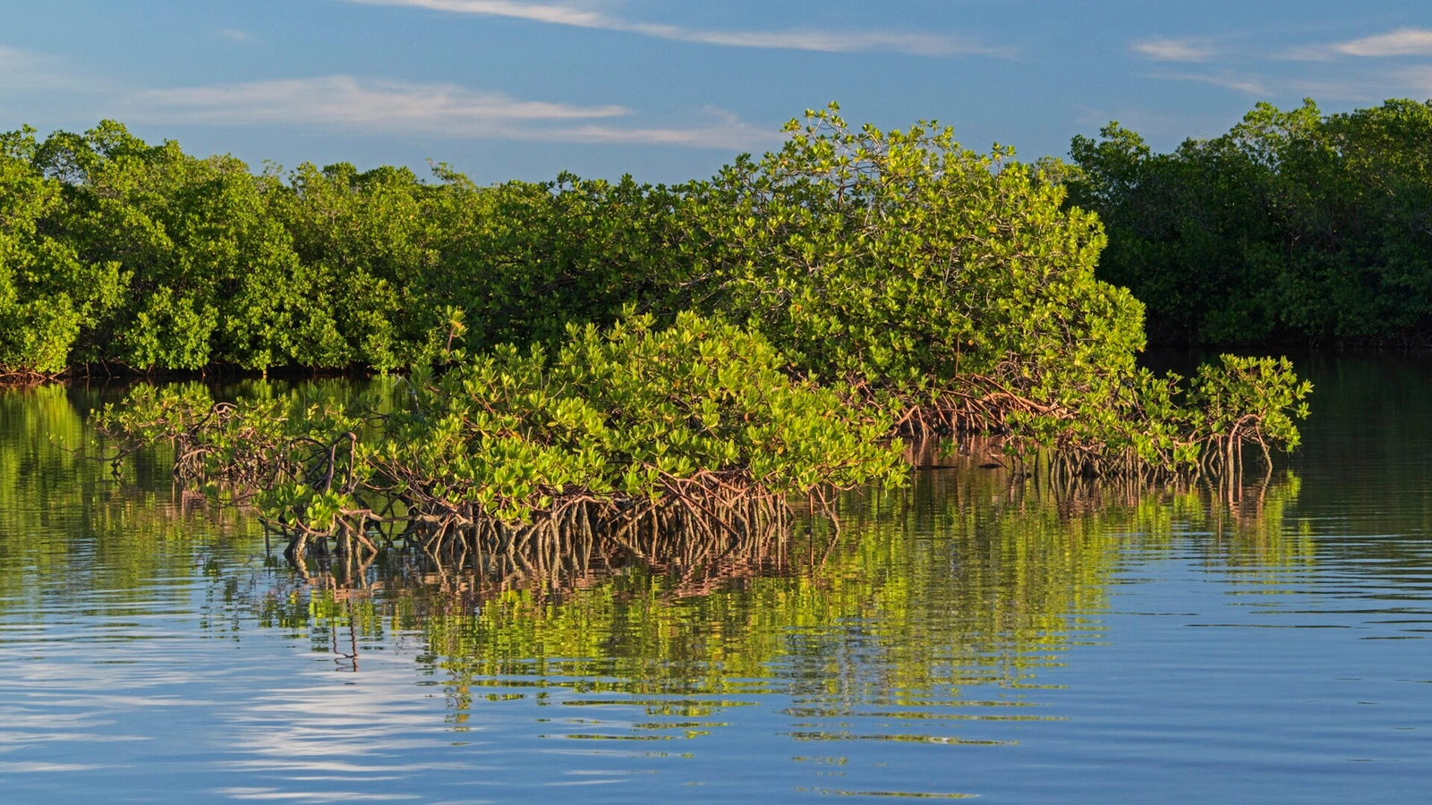

Análisis multitemporal de los cambios de cobertura en El DRMI Bahía de Cispatá, La Balsa y Tinajones
Análisis Geoespacial
Valeria Aguiar Aguirre
2026-2s
Facultad de minas
Sede Medellín

Slide 2
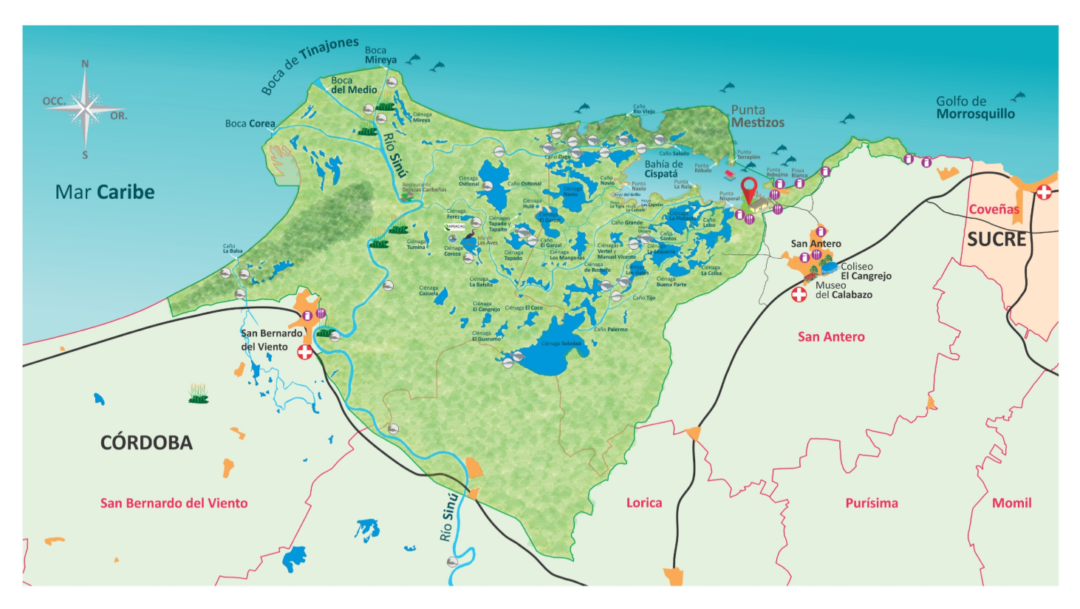
El DRMI Bahía de Cispatá, La Balsa y Tinajones
Área protegida
Distrito Regional de Manejo Integrado
Declarada en 2006
Acuerdo Nº 56 del Consejo Directivo de la CVS
27.800 ha
San Antero, San Bernardo del Viento y Santa Cruz de Lorica, Córdoba.
Facultad de minas
Sede Medellín

Slide 3
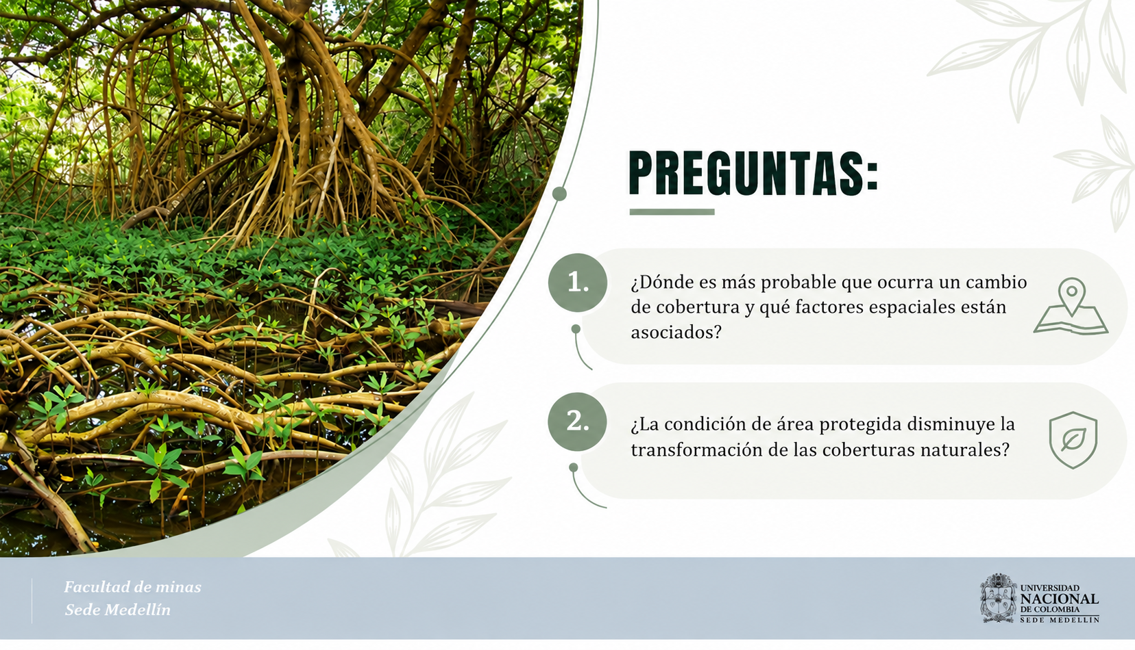

Slide 4
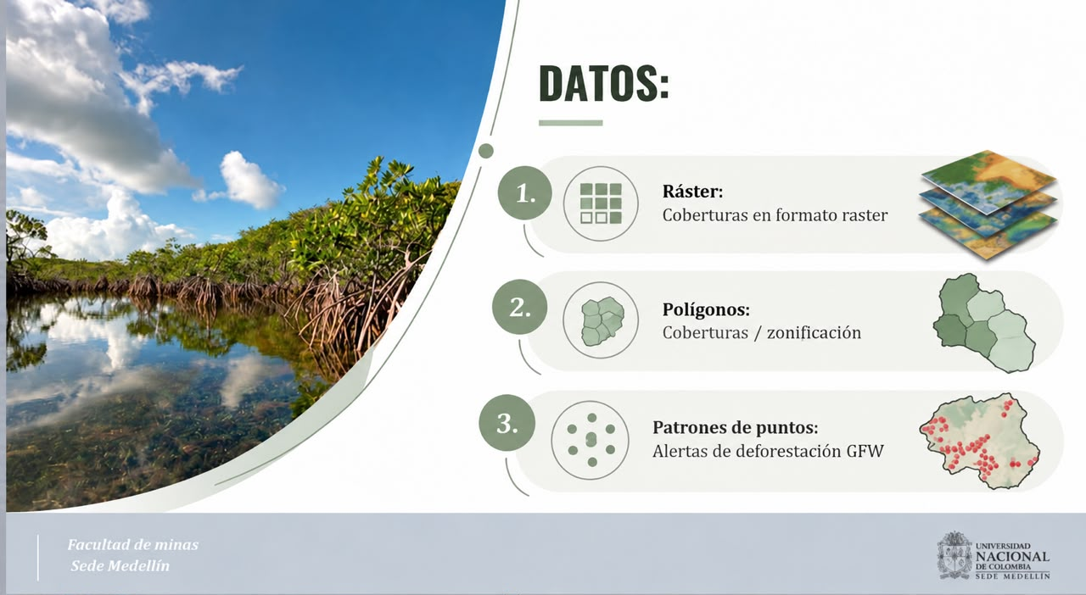

Slide 5
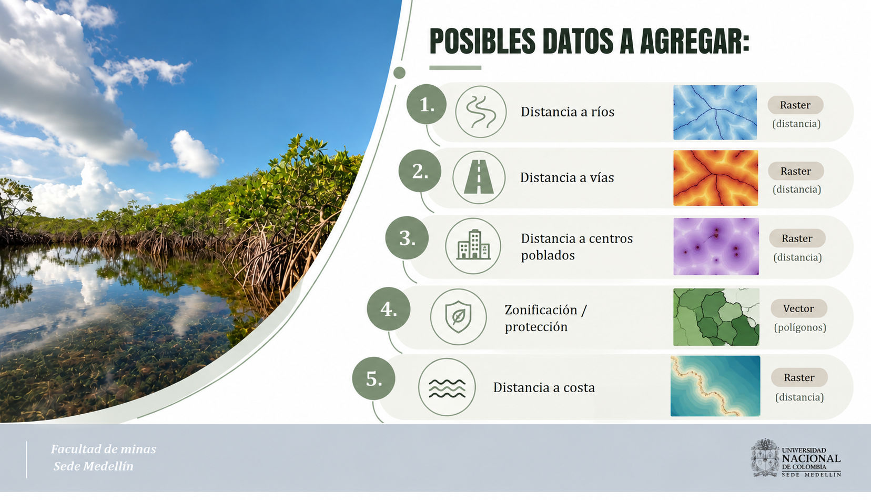
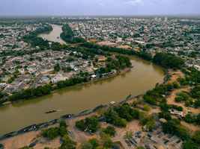
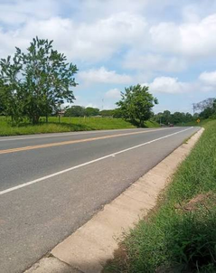
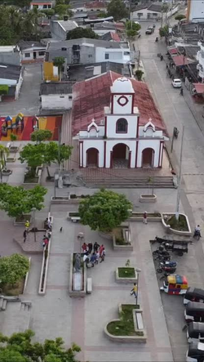
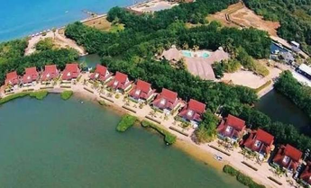

Slide 6
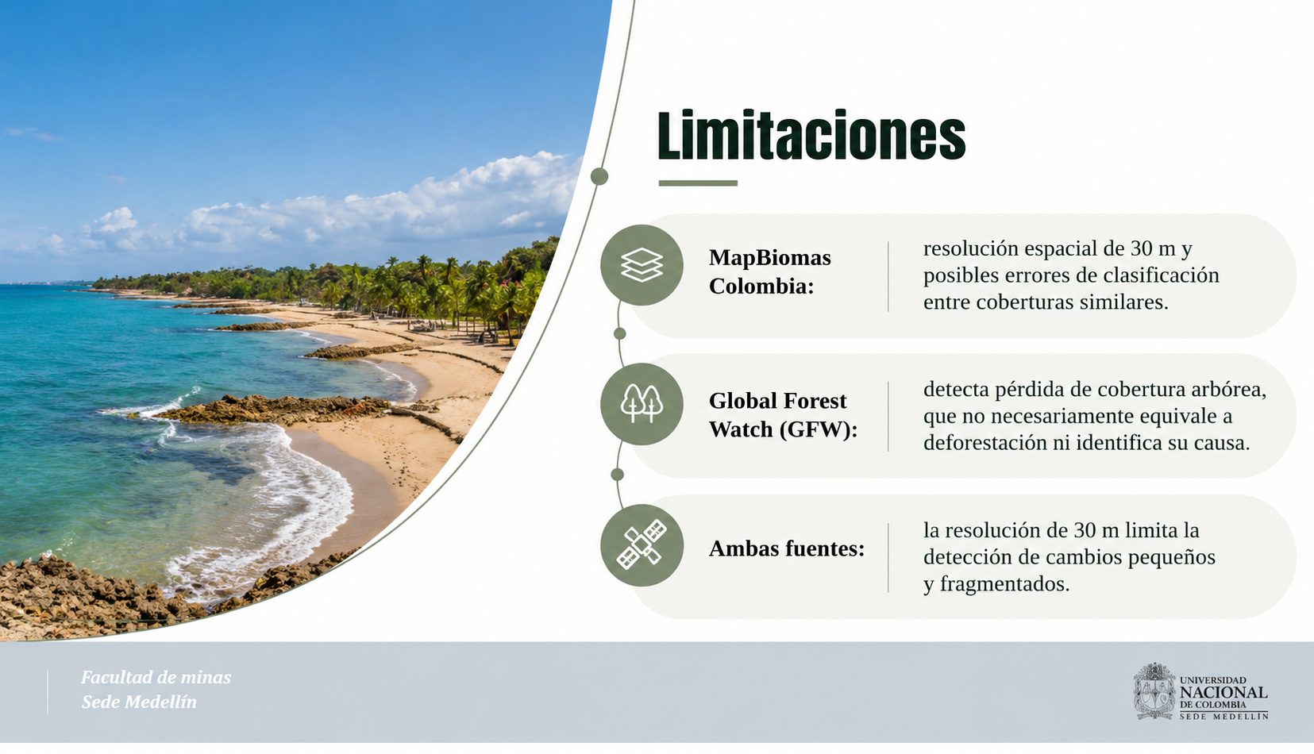
Escala:

Slide 7
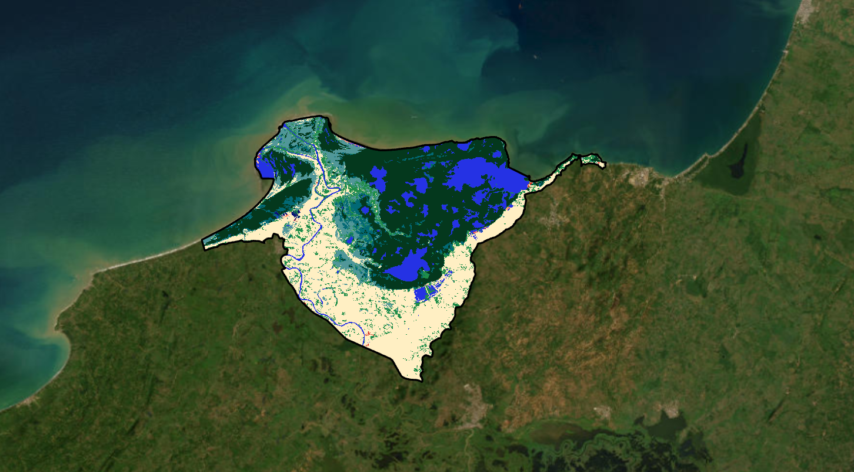
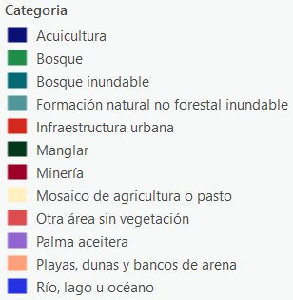
2004
Facultad de minas
Sede Medellín

Slide 8
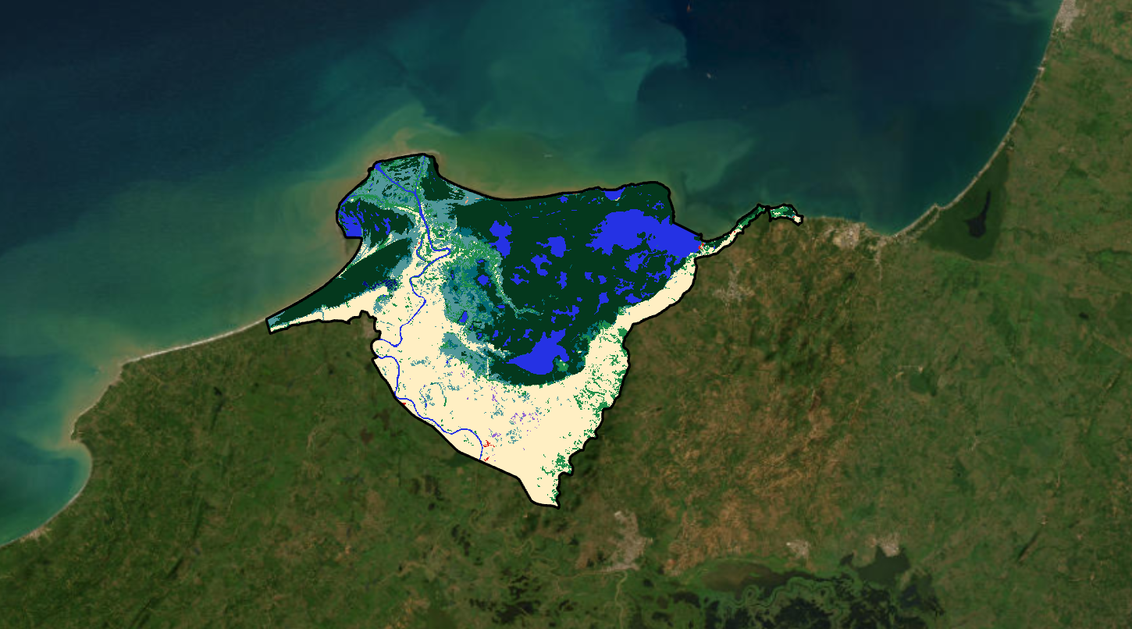
2014
Facultad de minas
Sede Medellín

Slide 9
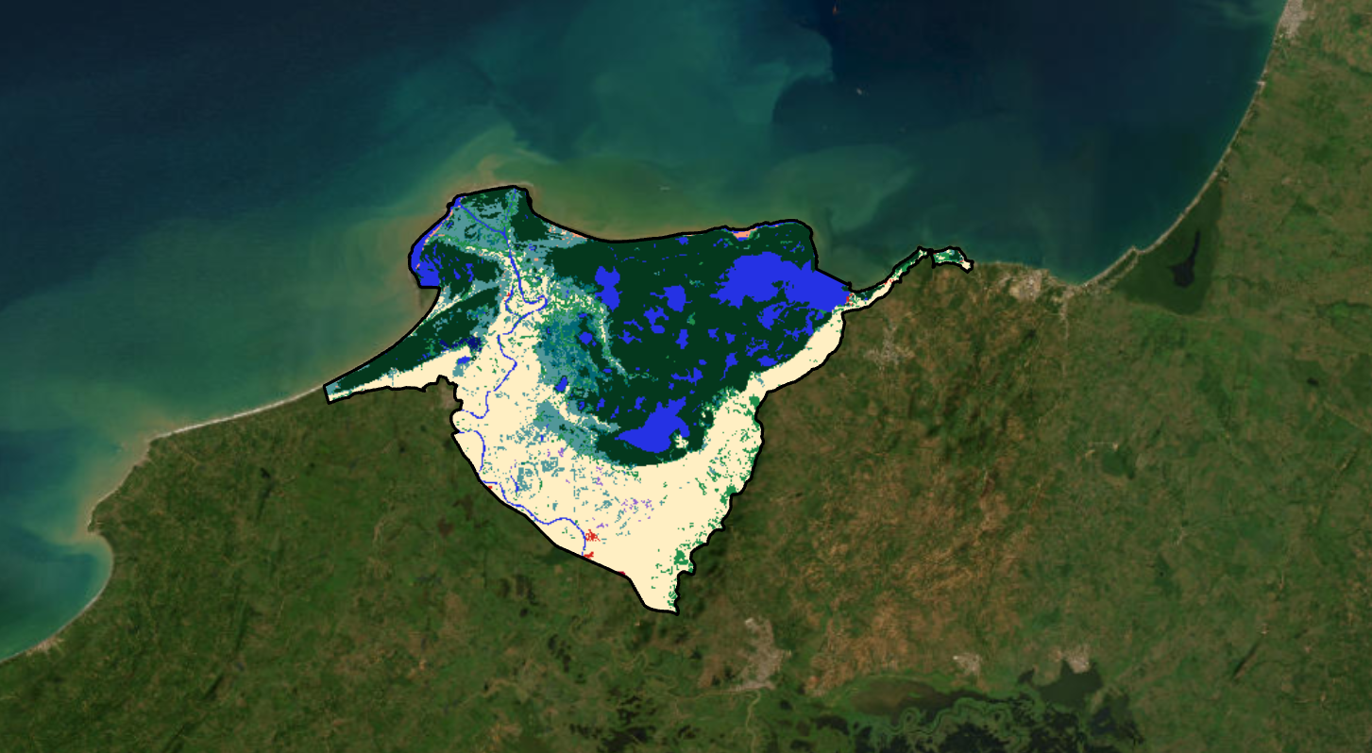
2024
Facultad de minas
Sede Medellín

Slide 10
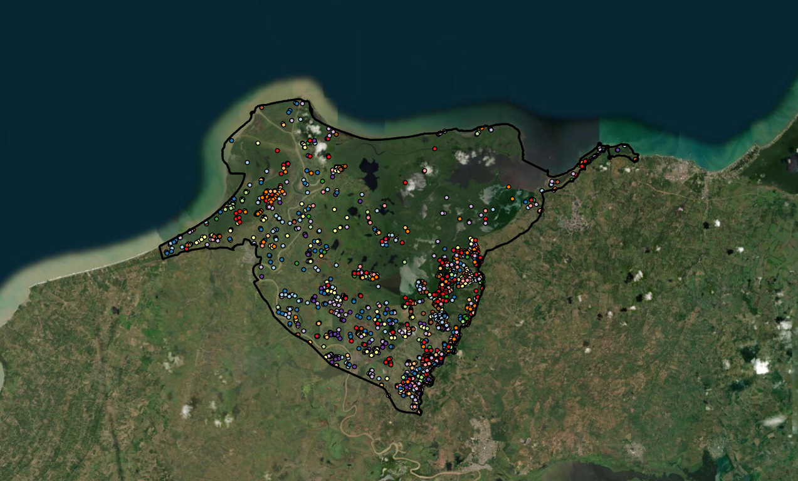
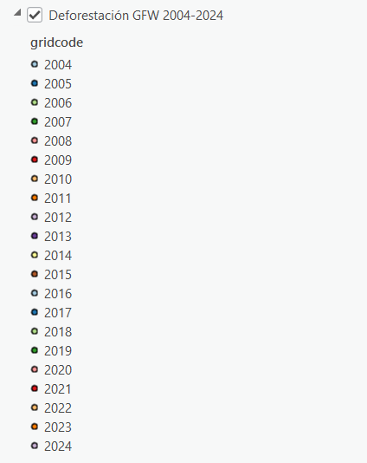
Facultad de minas
Sede Medellín

Slide 11
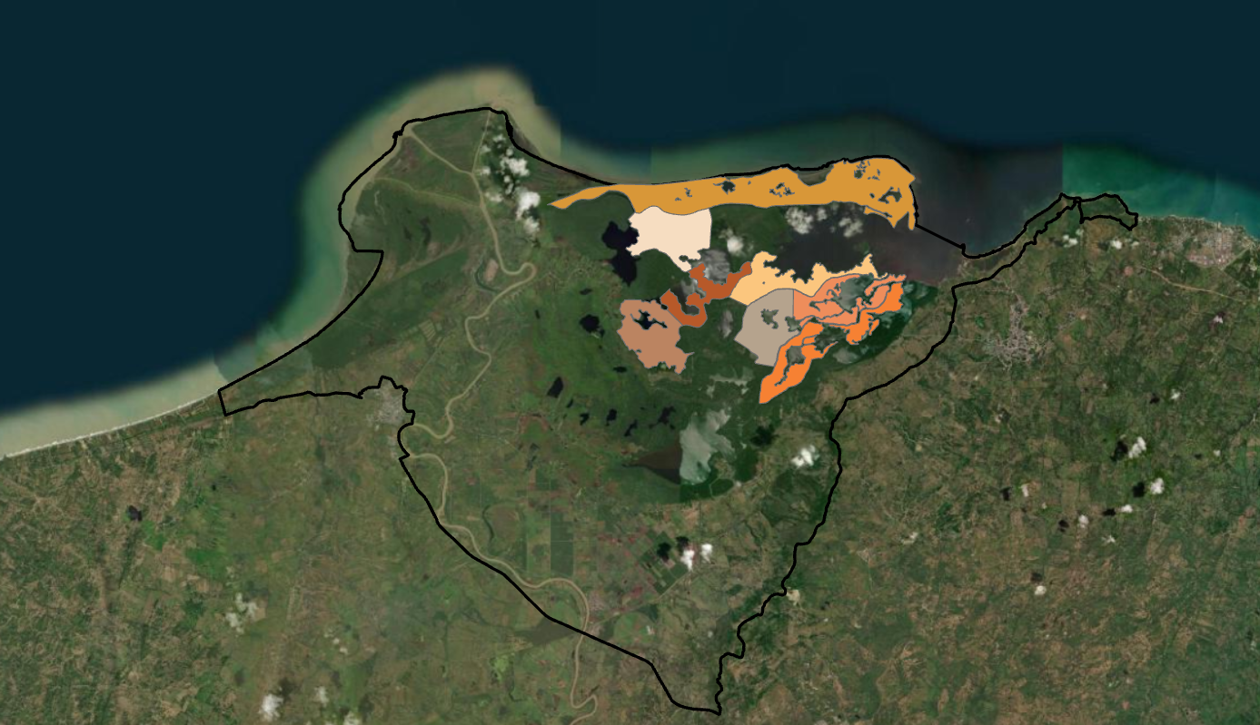
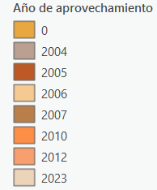
Facultad de minas
Sede Medellín

Slide 12
Referencias
  MapBiomas Colombia. (2025). Colección 3.0: Mapas anuales de cobertura y uso del suelo de Colombia (1985–2024). https://colombia.mapbiomas.org/productos/
  Global Forest Watch. (2025) Tree cover loss data. World Resources Institute. https://www.globalforestwatch.org/
  Hansen, M. C., Potapov, P. V., Moore, R., Hancher, M., Turubanova, S. A., Tyukavina, A., Thau, D., Stehman, S. V., Goetz, S. J., Loveland, T. R., Kommareddy, A., Egorov, A., Chini, L., Justice, C. O., & Townshend, J. R. G. (2013). High-resolution global maps of 21st-century forest cover change. Science, 342(6160), 850–853. https://doi.org/10.1126/science.1244693
  Corporación Autónoma Regional de los Valles del Sinú y del San Jorge (CVS) & Instituto de Investigación de Recursos Biológicos Alexander von Humboldt. (2006). Acuerdo 056 de 2006: Declaratoria del Distrito de Manejo Integrado de las áreas de manglar de la bahía de Cispatá, La Balsa, Tinajones y sectores aledaños al delta estuarino del río Sinú.

